Slide 1
শুভেচ্ছা

Slide 2
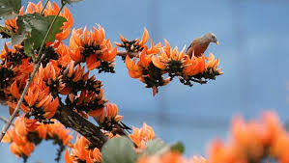
শিক্ষক পরিচিতি
এম সাখাওয়াত হোসেন
সহকারি শিক্ষক (ব্যবসায় শিক্ষা )
মোক্তাল হোসেন উচ্চ বিদ্যালয় ,সদর ,নেত্রকোন
shakhawath747@gamil.com
Mob:
01734475103 01917636486

Slide 3
পাঠ পরিচিতি
শ্রেণিঃ আষ্টম
বিষয়ঃবাংলাদেশ ও বিশ্ব পরিচয়
পাঠ শিরোনামঃ বাংলাদেশের বিভিন্ন নূগোষ্ঠী (চাকমা)
অধ্যায়ঃ একাদশ

Slide 4
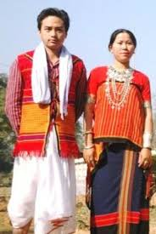
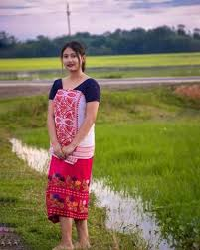
আজকের পাঠ
বাংলাদেশের বিভিন্ন নূগোষ্ঠী (চাকমা)

Slide 5
শিখনফল
পাঠ শেষে শিক্ষার্থীরা-
০১। চাকমারা কোথায় বাস করে তা বলতে পারবে।
০২। চাকমাদের সামাজিক জীবন ধারা ব্যাখ্যা করতে পারবে।
০৩।চাকমদের অর্থনৈতিক জীবন ব্যবস্থা ব্যাখ্যা করতে পারবে।
০৪। চাকমাদের ধর্মীয় জীবন ব্যবস্থা ব্যাখ্যা করতে পারবে।
০৫। চাকমাদের সাংস্কূতিক জীবন ব্যবস্থা ব্যাখ্যা করতে পারবে।

Slide 6
বা
চাকমাদের বসবাস
বাংলাদেশে ও ভারতে কোথায় বাস করে।
ত্রিপুরা
রাঙামাটি
অরুণাচলে
বান্দরবান
বাংলাদেশ
ভারত
মিজোরাম
খাগড়াছড়ি

Slide 7
চাকমাদের চেহারা
মুখমন্ডল গোলাকার
নাক চ্যাপ্টা
চাকমাদের চেহারা
চুল সোজা ও কালো
গায়ের বং ঈষৎ হল দে

Slide 8
নিচের চিত্রটি লক্ষ কর
চাকমাদের বর্ণমালা
চাকমাদের বর্ণমালা

Slide 9
চাকমাদের সমাজ
০১।চাকমা সমাজে মূল অংশ পরিবার ।
০২। কয়েকটি পরিবার নিয়ে গঠিত হয় ‘আদাম’বা ‘পাড়া’ গঠিত।
০৩। আদাম’বা পাড়ার প্রধানকে বলা হয় কার্বারি।
০৪। কয়েকটি পাড়া নিয়ে গঠিত হয় মৌজা ।
০৫। মৌজাড় পড় প্রধানকে বলা হয় হেডম্যান ।
০৬। কার্বারি ও হেডম্যান মিলে পাড়া ও মৌজার শান্তিশূঙ্গলা রক্ষা করে।
০৭। কয়েকটি মৌজা মিলে চাকমা সার্কে্ল গঠিত হয় এবং এর প্রধান হলো চাকমা রাজা ।
০৮। চাকমা সমাজে রাজার পদটি বংশানুক্রমিক ।
০৯। চাকমা সমাজ পিতূতান্তিক ।
১০। চাকমা পরিবারে পিতাই প্রধান ।
১১। পিতার পরে মা ও জ্যেষ্ঠপুত্রের।

Slide 10
চাকমাদের সমাজ
চাকমা পরিবারে পিতাই প্রধান

Slide 11
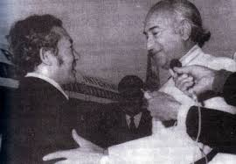
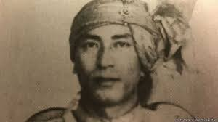
আ গুলো
নিচের চিত্রটি গুলো লক্ষ কর
চাকমাদের রাজা

Slide 12
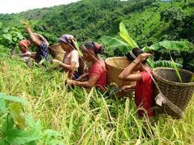
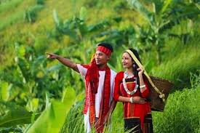
অর্থনৈতিক জীবন
চাকমাদের জীবিকার প্রধান উপায় হচ্ছে কৃষিকাজ

Slide 13
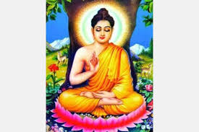
নিচের চিত্রগুলো লক্ষ কর
ধর্মীয় জীবন
চাকমারা বৌদ্ধ ধর্মাবলম্বী

Slide 14
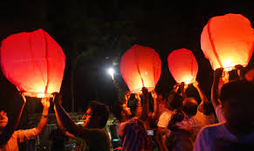
নিচের চিত্রগুলো লক্ষ কর
গৌতম বুদ্ধের সম্মানে ফানুস উড়ানো ।

Slide 15
চা
একক কাজ
চাকমা পরিবারে প্রধান কে?

Slide 16
উত্তর
চাকমা পরিবারে প্রধান পিতা।

Slide 17
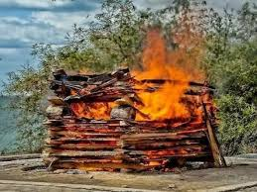
নিচের চিত্রগুলো লক্ষ কর
চাকমাদের মৃতদেহ পোড়ানো হয় ।

Slide 18
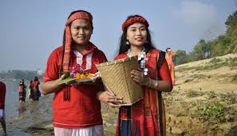
চাকমা মেয়ের পরনের কাপড়ের কাপড়ের নাম ‘পিনোন” এবং ‘হাদি’
সাংস্কৃতিক জীবন
চাকমা পুরুষেরা এক রকম মোটা সুতার জামা, ধুতি ও গামছা পরত এবং মাথায় এক রকম পাগড়ি বাঁধতো।

Slide 19
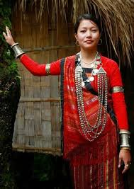
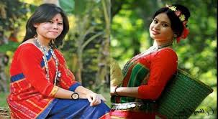
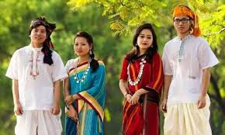
সাংস্কৃতিক জীবন
নিজস্ব পোশাকে চাকমা নারীও পুরুষ

Slide 20
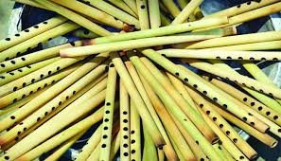
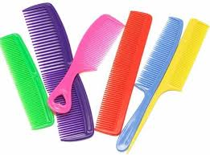
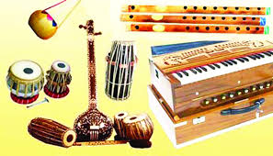
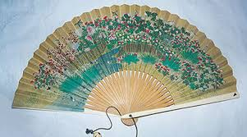
চাকমাদের তৈরি জিনিস
বাঁশি
ঝুড়ি
চিরুনি
বাদ্যযন্ত্র
পাখা

Slide 21
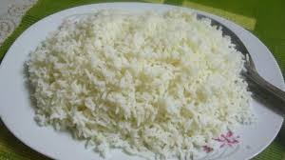
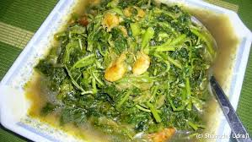
চাকমাদের খাবার
মাছ
ভাত
শাকসবজি

Slide 22
চাকমাদের প্রিয় খাবার
বাঁশ কোড়াল

Slide 23
দলীয় কাজ
চাকমাদের প্রিয় খাদ্য কোনটি?

Slide 24
উত্তর
চাকমাদের প্রিয় খাদ্য হলো বাঁশ কোড়াল ।

Slide 25
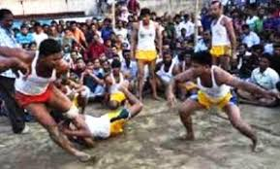
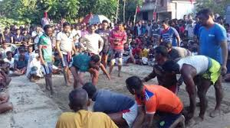
নিচের চিত্রগুলো লক্ষ কর
হা-ডু-ডু খেলা

Slide 26
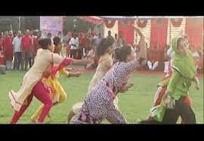
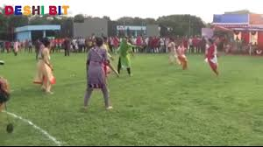
নিচের চিত্রগুলো লক্ষ কর
বউচি খেলা

Slide 27
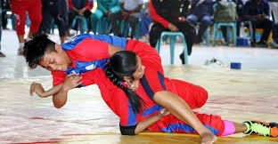
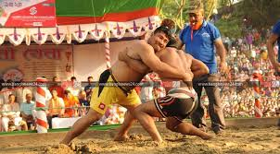
নিচের চিত্রগুলো লক্ষ কর
কুস্তি খেলা
কুস্তি খেলা

Slide 28
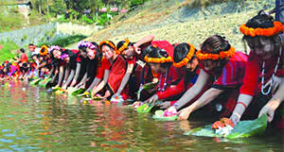
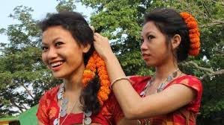
নিচের চিত্রগুলো লক্ষ কর
চাকমাদের সবচেয়ে জনপ্রিয় ও সর্ববৃহৎ উৎসব হলো ‘বিজু ‘

Slide 29
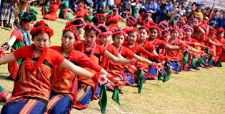
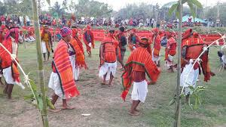
নিচের চিত্রগুলো লক্ষ কর
বৈশাখী উৎসব

Slide 30
বাড়ির কাজ
চাকমাদের সবচেয়ে জনপ্রিয় ও সর্ববৃহৎ উৎসবের নাম কি?

Slide 31
ধন্যবাদ

